Slide 1
<title>Bankautomat</title>
Eine Präsentation von Theo Züffle

Slide 2
Kontostand und Umsätze anzeigen
UI
Bitte Karte einstecken!
Kunde
Kunde steckt Karte ein
Abbruch
Computer
Karte prüfen
Gültige Bankkarte?
nein
ja
Computer
Fehlermeldung ausgeben,
Karte auswerfen
Computer
Aufforderung zur PIN-Eingabe
UI
UI
Bitte PIN eingeben!
Ungültige Karte!
1
Abbruch
Ende

Slide 3
1
Kunde
Kunde gibt PIN ein
Computer
PIN prüfen
PIN OK?
nein
ja
Zähler erhöhen
3 x falsch?
Computer
Kontonummer einlesen
nein
ja
UI
PIN falsch!
2
Bitte PIN eingeben!
Fehlermeldung ausgeben: PIN falsch
Computer
UI
Fehlermeldung ausgeben,
Karte einziehen
Computer
Zu viele Falsch-eingaben
Abbruch
Ende

Slide 4
2
Computer
Menu wird angezeigt:
-Kontostand
-Umsatz
UI
Wähle:
Kontostand
Umsatz
Abbruch
Kunde
Kunde wählt Kontostand
Kunde wählt Umsatz
Kunde
3
Computer
Kontostand wird auf Datenbank gelesen
Computer
Kontostand wird angezeigt
UI
Kontostand:
Kontostand:
Computer
123456,87€
Anzeige nach einer Zeitspanne beenden Karte auswerfen
Abbruch
Ende

Slide 5
3
Computer
Eingabemöglichkeit für Zeitraum ausgeben
UI
Zeitraum Überlegungen:
Volksbank: 1 Woche, 2 Wochen, 1 Monat, Zeitraum
Sparkasse nur Zeitraum
Bei größerem Zeitraum nochmals PIN abfragen.
Wähle:
Zeitraum
von
bis
Kunde
Kunde gibt Zeitraum ein
Abbruch
Computer
Datumsprüfung
- Anfang < Ende
- max. 1 Jahr
Datumsein-gabe OK?
nein
ja
UI
Computer
Fehlerausgabe
Ungültiges Datum
4
Zeitraum
von
bis
Abbruch

Slide 6

4
Computer
Umsätze für gewählten Zeitraum für den Kunden lesen
Computer
Umsätze ausgeben
UI
Umsatz:
Weitere Überlegungen
Blättern / Scrollen?
------------------------------------------------
Abbruch
Computer
Anzeige nach einer Zeitspanne beenden
Karte auswerfen
Ende

Slide 7

In Datenbank alle Buchungen suchen mit Kontonummer für den Zeitraum und sortiert ausgeben
Sätze vorhanden?
nein
ja
Array wird mit Buchungen der DB gefüllt.
Buchung ausgeben
Objekte
Buchung[
Kontonummer: number
Empfänger: string
Verwendungszweck: string
Datum: date
Uhrzeit: time
Soll / Haben (-/+): string
Betrag: number
Währung: string]

Slide 8
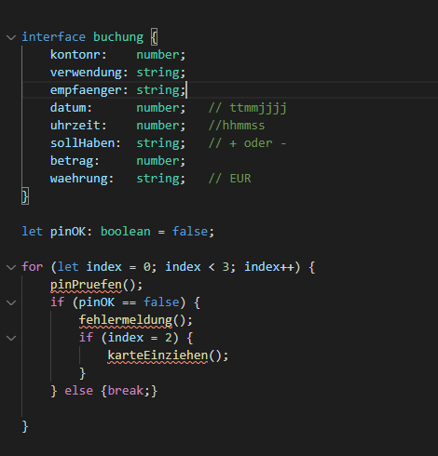

Slide 9
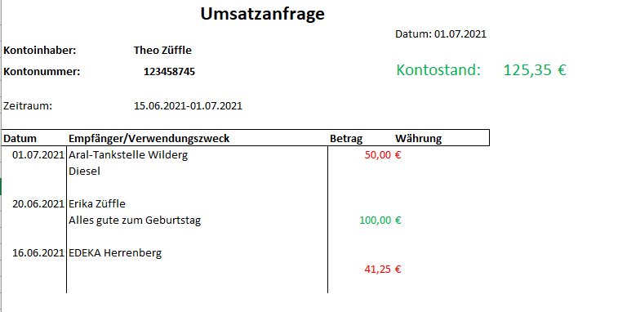

Slide 10
Vielen Dank für ihre Aufmerksamkeit

